Slide 1
Un premier état des lieux
JD 2016

Slide 2
Sommaire
Les métriques
Les dépendances

Slide 3
Les métriques

Slide 4
L’ensemble
technowithtools.sln Release/Win32
Header files | 2 614
Code files | 2 236
Classes (types) | 4 350
Lignes | 1 000 129
Lignes de code | 630 547
Lignes de préprocesseur | 83 117

Slide 5
Les fichiers
Fichiers | Lignes de code
editor\Editor.cpp | 6417
adapters\GFXAdapter_DirectX11\GFXAdapter_DirectX11.cpp | 4645
adapters\GFXAdapter_DirectX9\GFXAdapter_Directx9.cpp | 3960
gameplay\Components\Common\ StickToPolylinePhysComponent.cpp | 3678
…
appFramework\application_framework.cpp | 2329
gameplay\Managers\GameManager.cpp | 2124
JD\gameplay\Managers\JD_GameModulesManager.cpp | 2117
engine\display\particle\ParticuleGenerator.cpp | 2110
engine\actors\actor.cpp | 2010
JD\gameplay\Managers\JD_GameManager.cpp | 1994

Slide 6
Les classes
Classes | Lignes de code | Nombre de méthodes | Nombre total de méthodes
ITF::Editor | 11660 | 449 | 1766
ITF::Frise | 9789 | 469 | 751
ITF::GFXAdapter_Directx11 | 5809 | 266 | 2162
ITF::GFXAdapter_Directx9 | 4954 | 250 | 2146
ITF::StickToPolylinePhysComponent | 3859 | 147 | 279
ITF::GFXAdapter | 3696 | 494 | 1801
ITF::InGameCameraComponent | 2982 | 97 | 215
ITF::JD_GameManager | 2679 | 210 | 443
ITF::ApplicationFramework | 2436 | 68 | 68
ITF::GameManager | 2257 | 221 | 224
ITF::Actor | 2017 | 175 | 481
Notes:
Nombre de méthodes: sans compter celles des classes de base.
Nombre total de méthodes: en comptant celles des classes de base.

Slide 7
Les classes
Classes | Couplage
ITF::GameInterface | 465
ITF::JD_GameManager | 342
ITF::Editor | 130
ITF::ApplicationFramework | 121
ITF::Frise | 119
ITF::Singletons | 102
ITF::GFXAdapter | 100
Notes:
Couplage: nombre de classes utilisées par une classe donnée, dans ses attributs, dans ses paramètres de méthodes, dans les variables locales de ses méthodes.

Slide 8
Les fonctions
Classes | Lignes de code | Complexité cyclomatique
JD_AutodanceEffectDebug::Update | 958 | 186
Editor::handleContextMenuItemClicked | 854 | 271
JD_TRCManagerAdapter::buildGameplayMessage | 589 | 240
ApplicationFramework::init | 531 | 95
JD_UIWidgetGroupMenu_WallPost::triggerValidate | 460 | 85
JD_UIWidgetGroupMenu_WallPost::setupPostType | 408 | 86
ApplicationFramework::readArgs | 404 | 110
Singletons::~Singletons | 87 | 379
ITF::JD_AutodanceEffectDebug::Update | 1131 | 186

Slide 9
Les Dépendances

Slide 10
L’analyse automatique
Elle est basée sur les #include.
extern : #include nécessaire.
Forward sans #include : pointeur opaque, pas de dépendance.

Slide 11
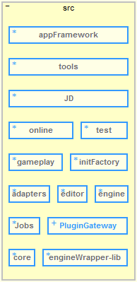
Notes:
Hiérarchisation par défaut faîte par Structure101.

Slide 12
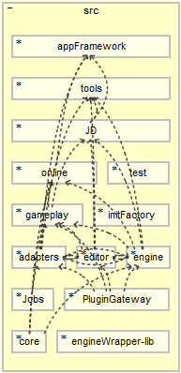
983 violations

Slide 13
Les détails des dépendances
‘engine’ uses ‘editor’ [3]
From | To
engine/emptyInterfaces/emptyGameEditorInterface.h | editor/GameEditorInterface.h
engine/singleton/Singletons.cpp | editor/AutoSaveManager.h
engine/singleton/Singletons.cpp | editor/GameEditorInterface.h

Slide 14
Une version plus correcte
Repérer le cycles déséquilibrés.
Les inverser si nécessaires.
online
18
7
377
engine
editor
3
Notes:
‘engine’ est très probablement un module de plus bas-niveau que ‘editor’.
‘online’ est très probablement un module de plus bas-niveau que ‘engine’.

Slide 15
983 violations

Slide 16
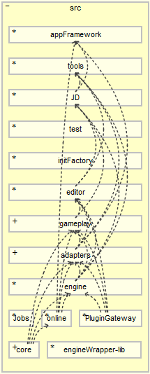
983 violations
291 violations

Slide 17
La suite du travail

Slide 18
Choisir les problèmes qu’on veut résoudre
  Faire un backlog
Fixer les priorités
  En fonction de futurs développements
  En fonction de l’importance des problèmes
Notes:
Pas la peine de changer un module qui ne bougera plus.

